Slide 1
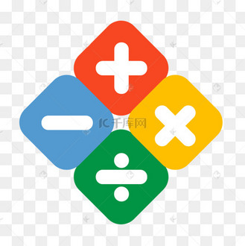

数学是打开科学大门的钥匙
——培根

Slide 2
第5组

